Slide 1
Социальный проект "МультСемья"
День качества НКО
куратор проекта: Бастрыгина Т.Г.
РОО "Севастопольское общество русской культуры"
08.11.2022

Slide 2
Региональная общественная организация «Севастопольское Общество русской культуры» была образована в сентябре 1998 г.
Основная задача Общества русской культуры в Севастополе — сохранение и развитие русского языка, духовности, русской культуры, приумножение национальных традиций, пропаганда русского культурного, духовного и исторического наследия.
ОРК активно сотрудничает со многими учреждениями культуры, общественными фондами, творческими союзами нашего города, Крыма, России, зарубежья в вопросах продвижения русской культуры по направлениям: фольклор, народные промыслы, язык, исторический и этнокультурный контексты, воспитание патриотизма.
ОРК является активным членом Ассоциации национально-культурных обществ Севастополя (АНКОС)
ОРК признан победителем конкурсов на предоставление субсидий из местного и федерального бюджетов в 2019–2021 гг.

Slide 3
Социальный проект "МультСемья"
Основная цель:
Проект разработан для организации полезного семейного досуга детей, подростков и их родителей
Проект направлен на укрепление семьи, развитие творческих и художественных способностей, коммуникативных навыков, расширение кругозора

Slide 4
Целевая аудитория
Многодетные семьи, проживающие на территории города Севастополя
На сегодняшний день в Севастополе проживают 3982 многодетные семьи, в которых воспитываются более 12 тыс. детей
За 9 месяцев была проведена работа с 46 многодетными семьями (свыше 350 человек)

Slide 5
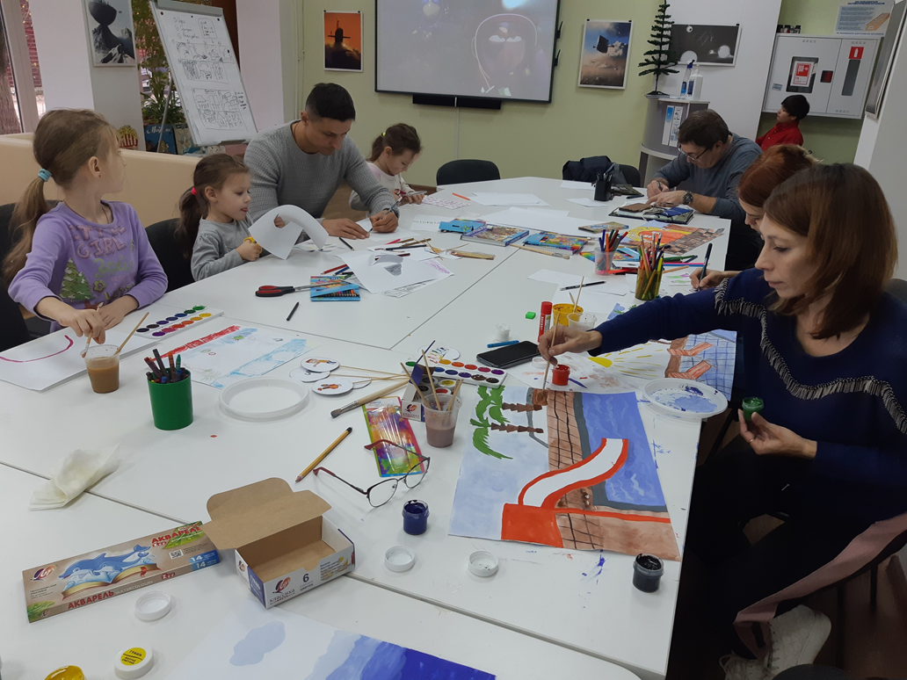
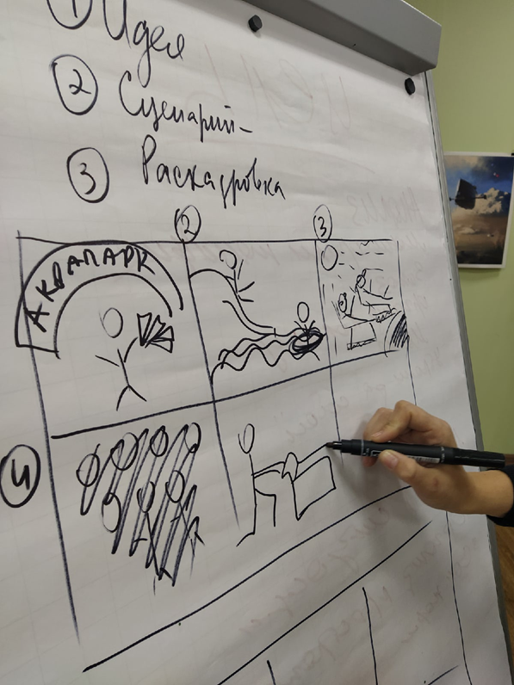
Занятия
Итог
Курс рассчитан на 3 недели (3 занятия)
1 Раз в неделю по выходным дням
Время занятия — 3 часа
Высококвалифицированные педагоги
Специализированное Современное оборудование
Уютное помещение
Обучение различным видам анимационной деятельности с применением различных художественных материалов
Приобретение навыков сценариста, режиссёра
Создание уникального мультфильма о своей семье
Интересный семейный досуг
Показ авторских мультфильмов на огромном экране кинотеатра

Slide 6
Что сделано в проекте
Закуплены 3 мультипликационные лаборатории «transformer-full hd»
Созданы 46 мультипликационных историй
Приняли участие 46 многодетных семей
Проведено 90 занятий (135 часов)
Финалом проекта стал первый в Севастополе мультипликационный фестиваль «Мама, папа, я — вместе МультСемья»

Slide 7
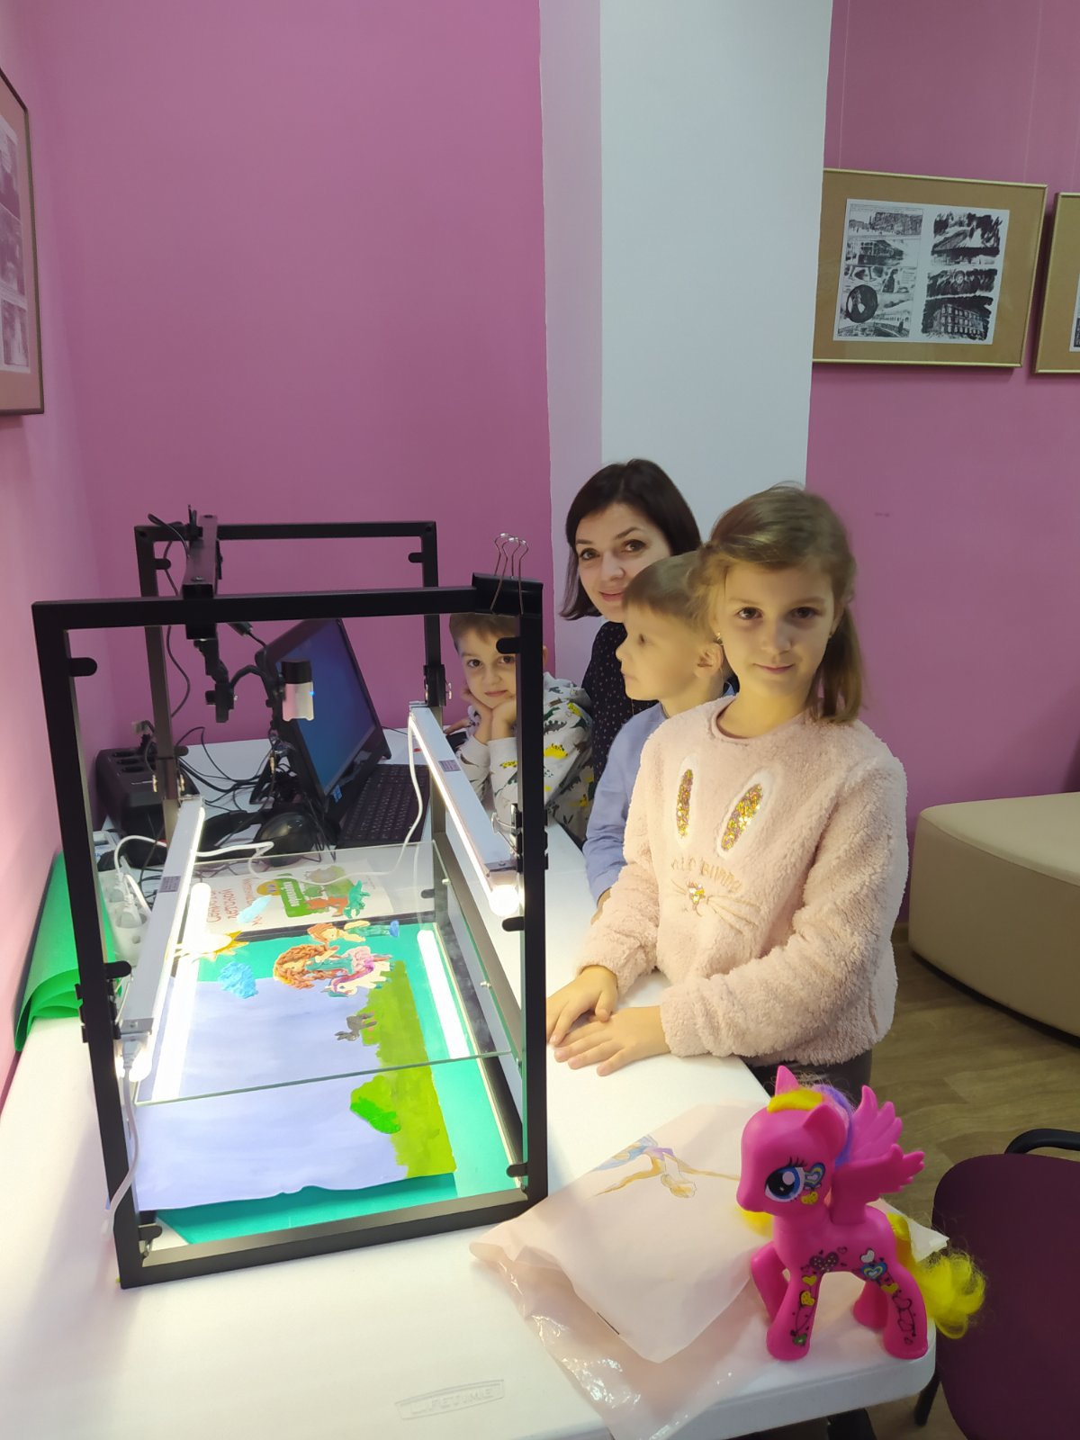
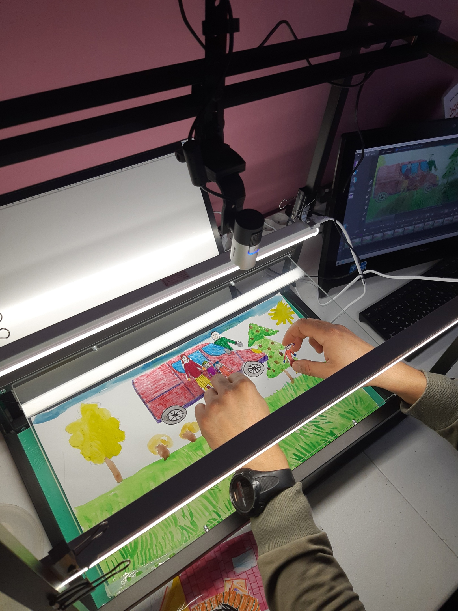

Slide 8
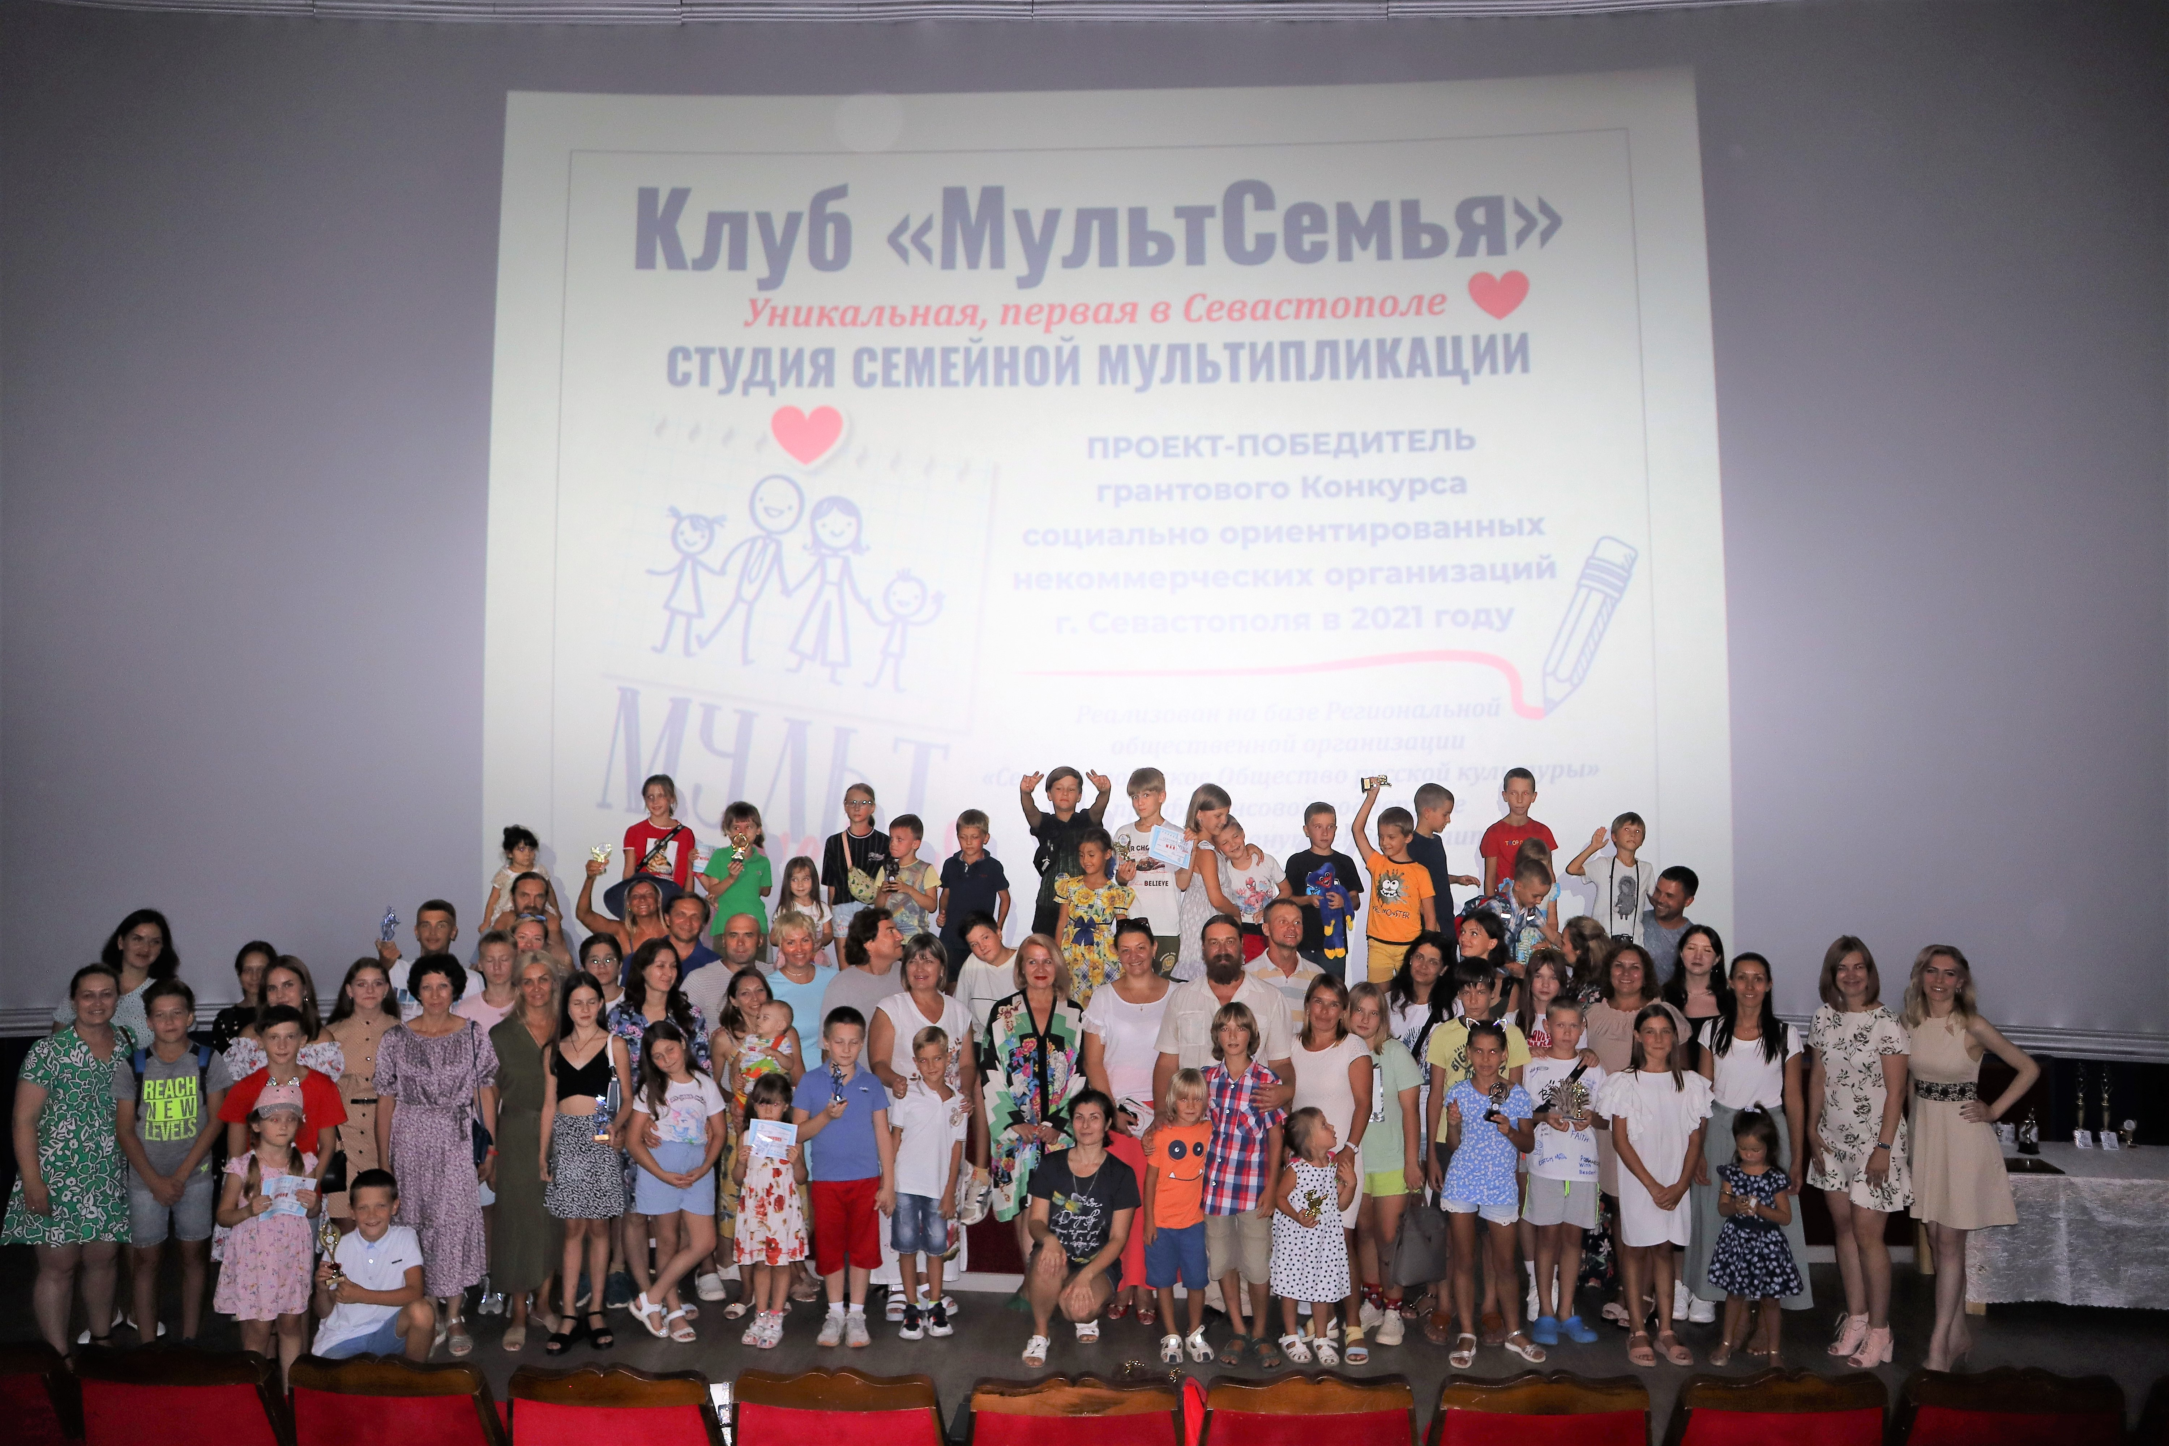
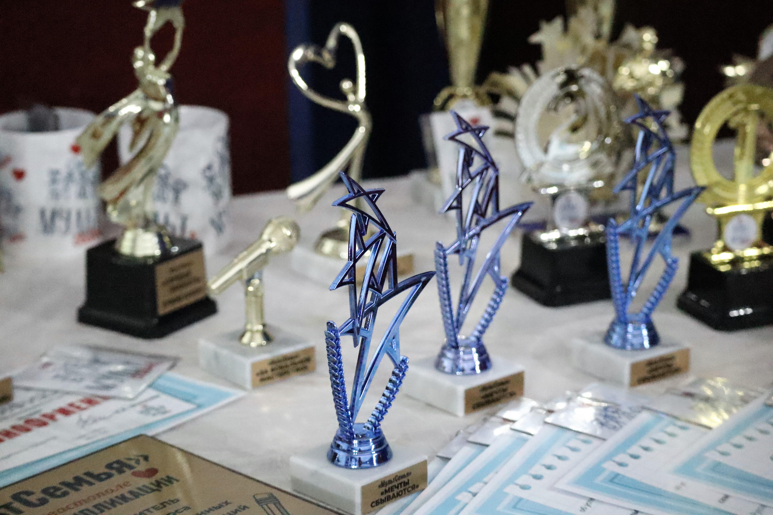
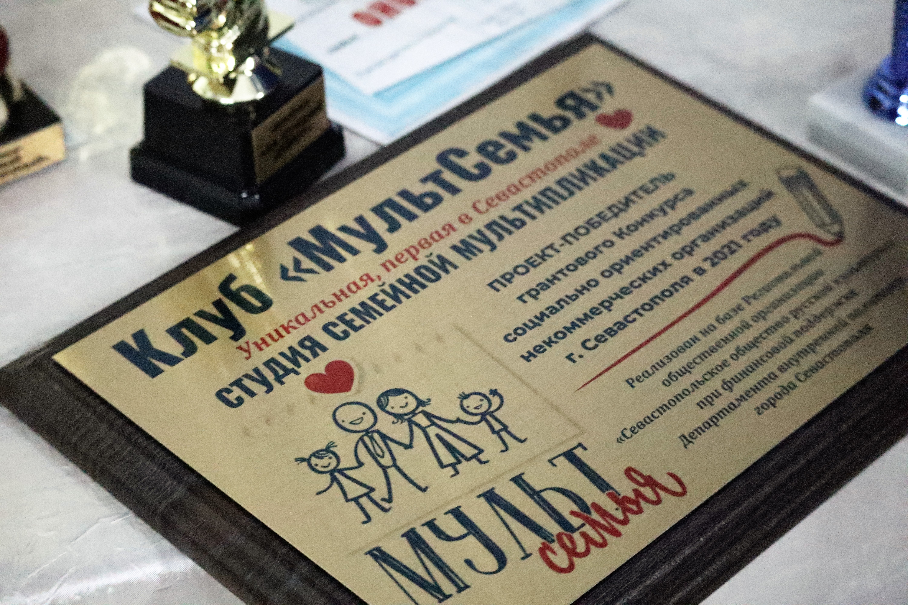

Slide 9
Перспективы
Расширение мультстудии, открытие новых в сельской местности
Применение новых техник создания мультфильмов для увеличения охвата, привлечения семей с детьми, желающих удовлетворить интересы в развитии своих способностей в художественном и техническом видах творчества
Участие в конкурсных мероприятиях по созданию мультипликационных работ различного уровня
Повышение уровня навыков лектора по созданию мультфильмов
Организация платных курсов по созданию мультипликационных фильмов для других групп населения

